Slide 1
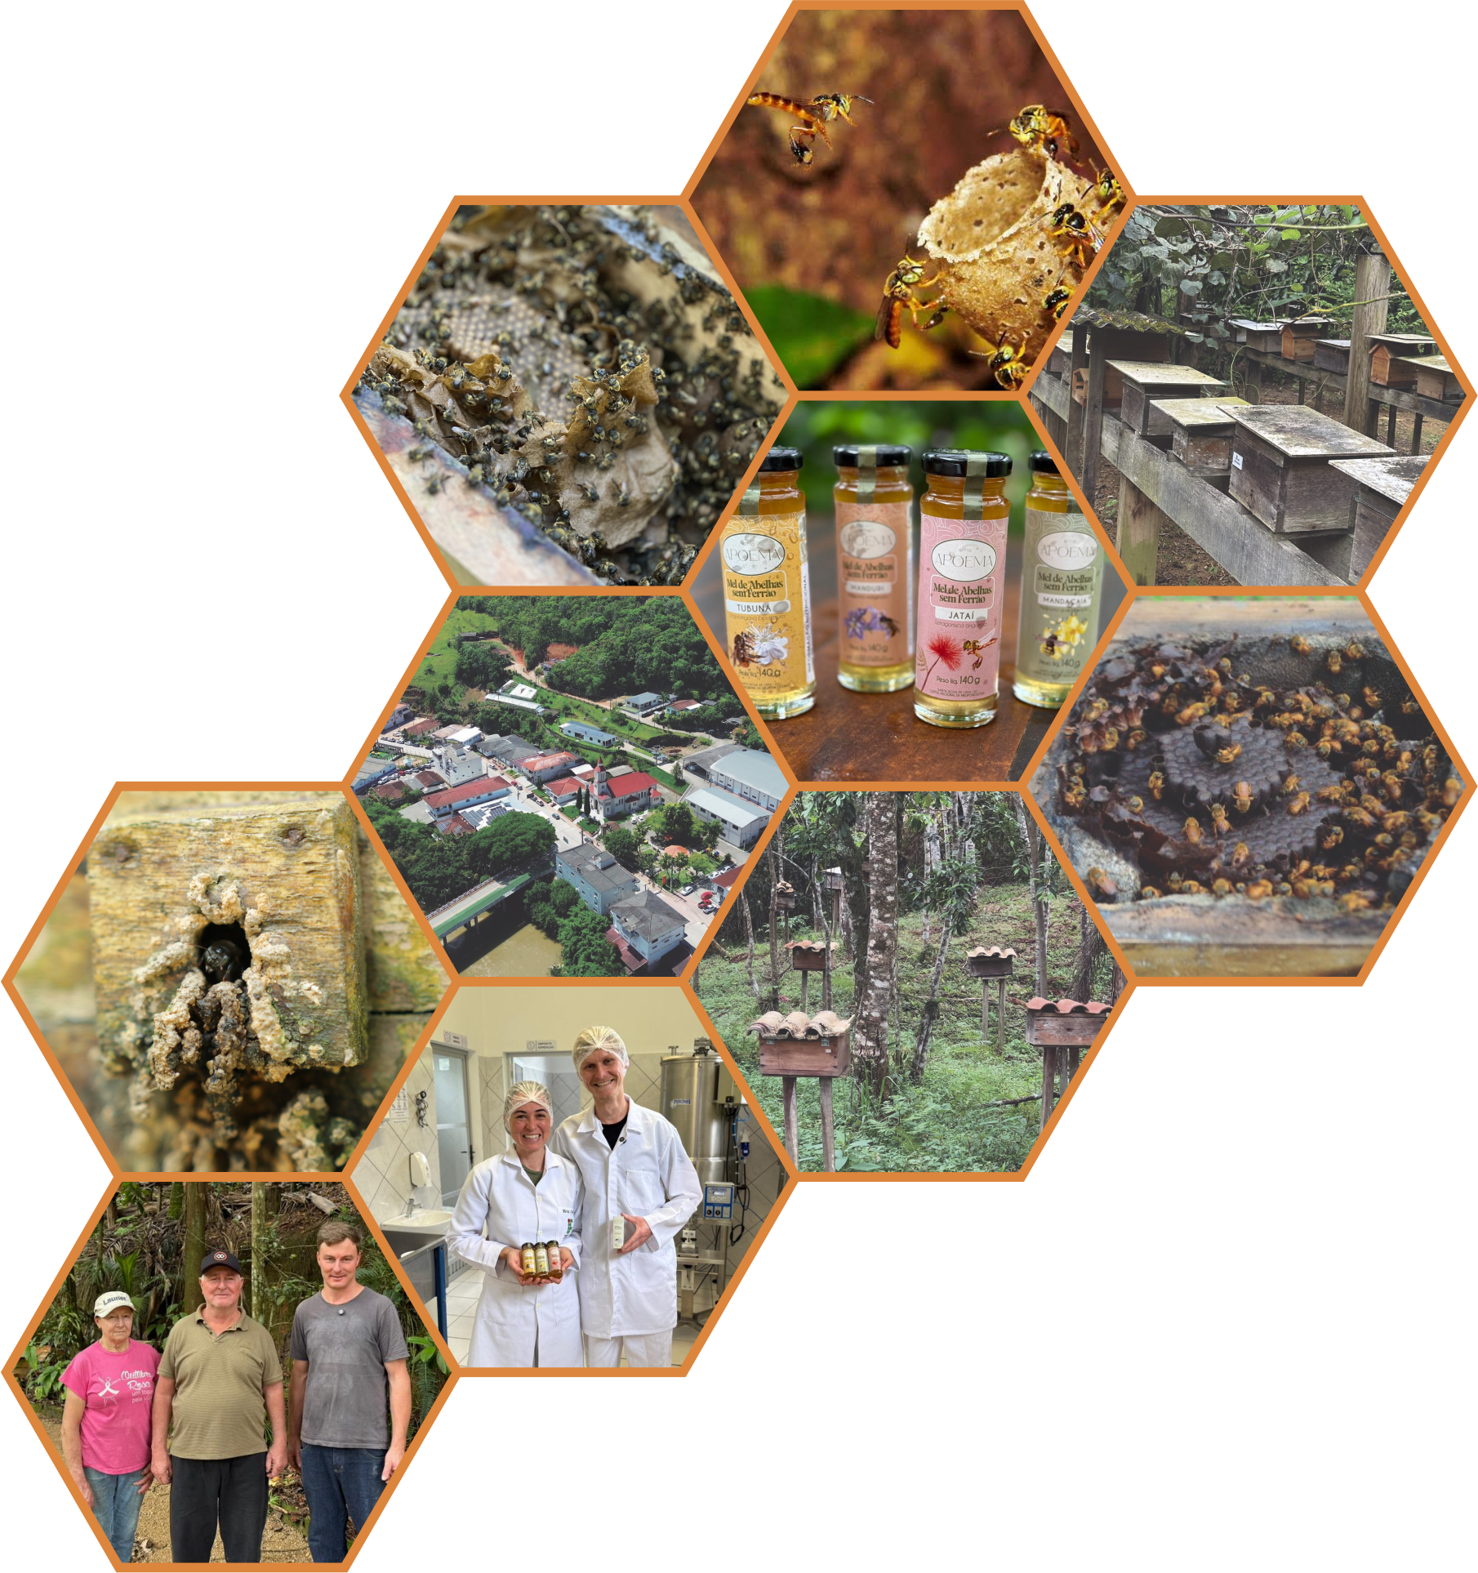

Abelhas Nativas,
Cooperativismo
e Impacto
Native Bees,
Cooperativism & Impact

Slide 2





Atuação Nacional
National Presence
+ de 1 milhão de Cooperados
+1 million Members
19
Estados
States
59
Cooperativas
Cooperatives
998
Agências de
Relacionamento
Branches
4.092
Municípios com Cooperados
Municipalities with members
Dados do Sistema Cresol. Data-Base: junho/2025

Slide 3
Carteira Sustentável da Cresol
Cresol’s Sustainable Portfolio
12 bilhões (Carteira Ativa) alocados com contribuição à Economia Verde
(R$ 12 billion (Active Portfolio) allocated with contribution to the Green Economy)
Carteira classificada conforme a Febraban
(Portfolio classified according to Febraban guidelines)
A classificação monitora: Economia Verde; Exposição ao Risco Ambiental e Exposição às Mudanças Climáticas
(The classification monitors: Green Economy, Exposure to Environmental Risk, and Exposure to Climate Change)

Slide 4
Carteira Sustentável da Cresol
Cresol’s Sustainable Portfolio
Adotamos abordagem proativa para mitigar impactos e impulsionar mudanças positivas
(We adopt a proactive approach to mitigate impacts and drive positive change)
Reconhecemos a influência das mudanças climáticas na oferta de produtos e serviços aos nossos cooperados
(We recognize the influence of climate change on the products and services offered to our cooperative members)

Slide 5
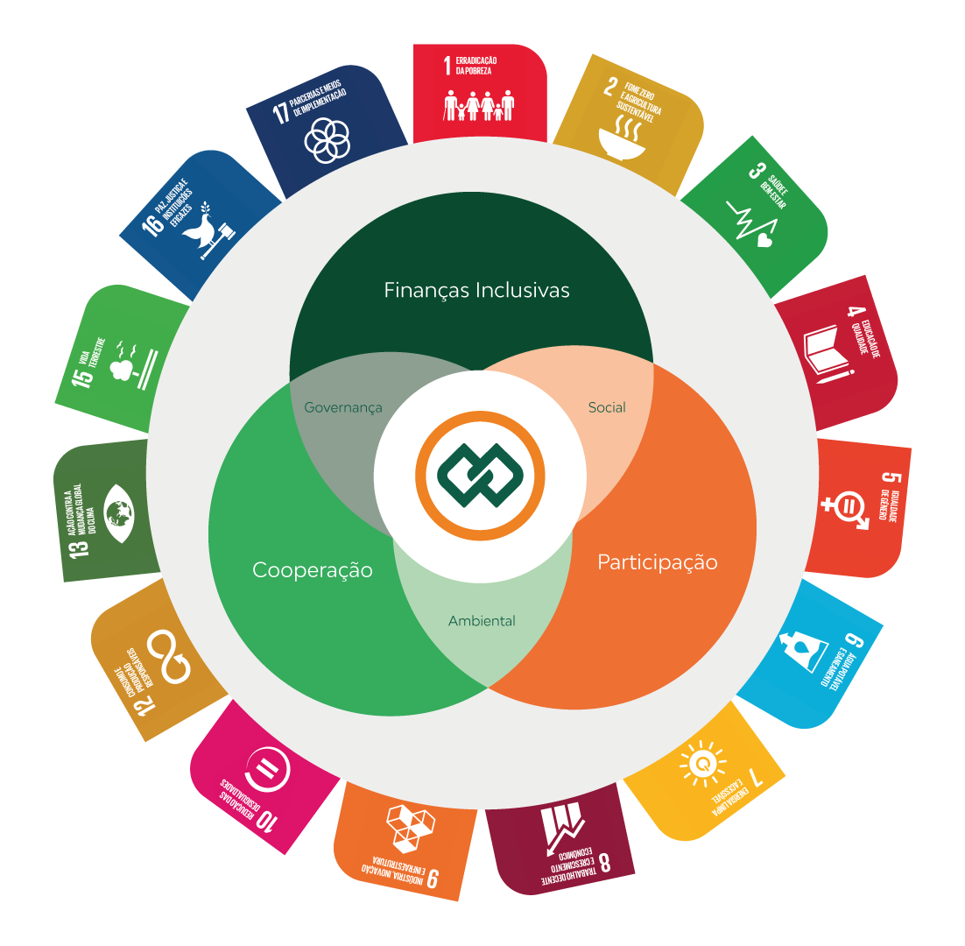

Estratégia de Sustentabilidade
Sustainability Strategy
15 ODS impactados (15 SDGs impacted)
Mais de 90 Indicadores ESG (Over 90 ESG indicators)
Comitês de Sustentabilidade (Sustainability Committees)
Plano de Ação ESG (ESG Action Plan)
Política de Sustentabilidade (Sustainability Policy)
Pacto Global ONU (UN Global Compact)
Movimento da ONU Educa 2030(UN “Educa 2030” Movement)
Movimento da ONU Mente em Foco(UN “Mente em Foco” Movement)
51 mil pessoas alcançadas pela Educação Financeira(51,000 people reached through Financial Education initiatives)
32 mil crianças e jovens - Projetos Educacionais (32,000 children and youth engaged in Educational Projects)
Projetos voltados para as mulheres (Projects focused on women)
Projetos voltados para os empreendedores (Projects supporting entrepreneurs)

Slide 6


https://drive.google.com/file/d/12n7RN6ltORSuTEKmQwHE3JWNFML11IAs/view?usp=sharing
Disponível no
Available on
Notes:
Link do Drive: https://drive.google.com/file/d/12n7RN6ltORSuTEKmQwHE3JWNFML11IAs/view?usp=sharing
Link do Youtube: https://youtu.be/rjDB-Rs5qIE

Slide 7
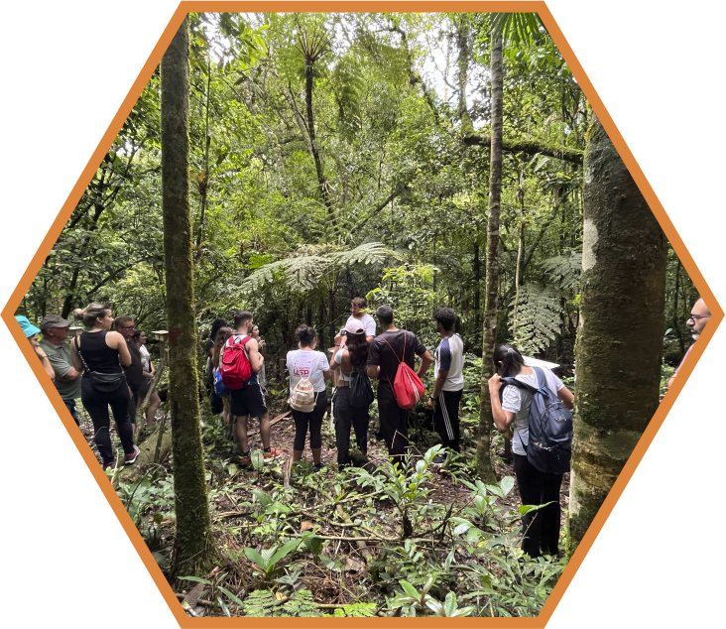
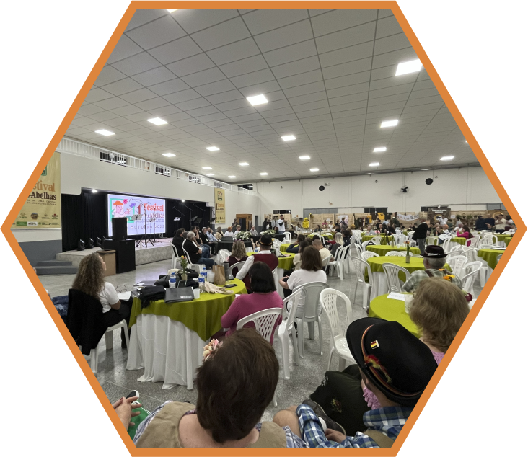
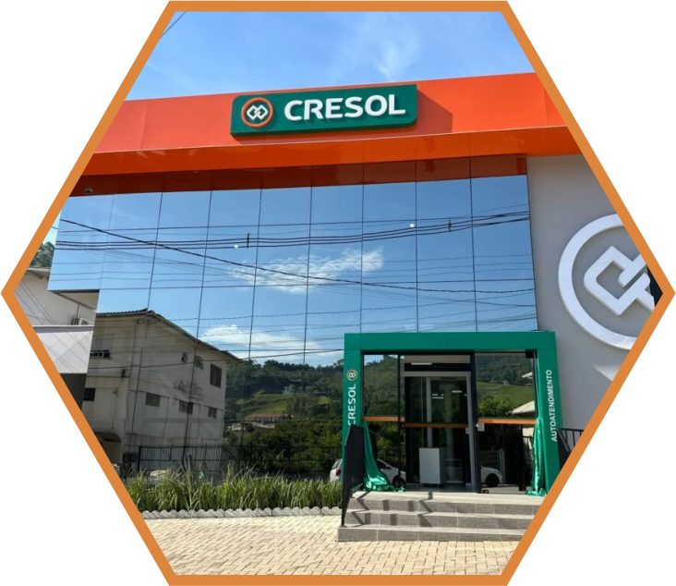
Pilares de desenvolvimento
Pillars of development
Comunidade Ativa
Impulsionamento Financeiro
Agroecologia e Turismo
Active Community
Financial Boost
Agroecology and Tourism
“Santa Rosa de Lima mostra que é possível crescer sem ferir a natureza e que a cooperação é o caminho para um futuro sustentável.”
“Santa Rosa de Lima shows that it is possible to grow without harming nature and that cooperation is the path to a sustainable future."

Slide 8
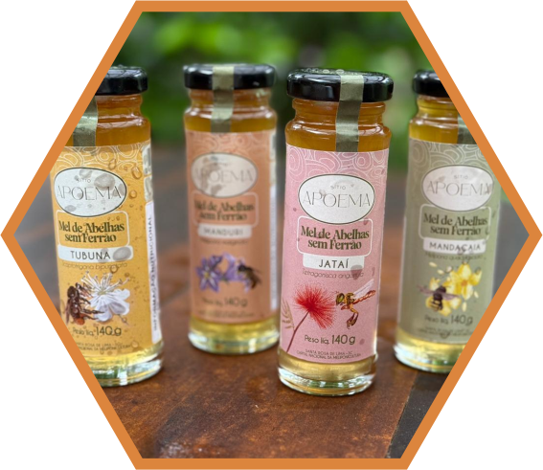
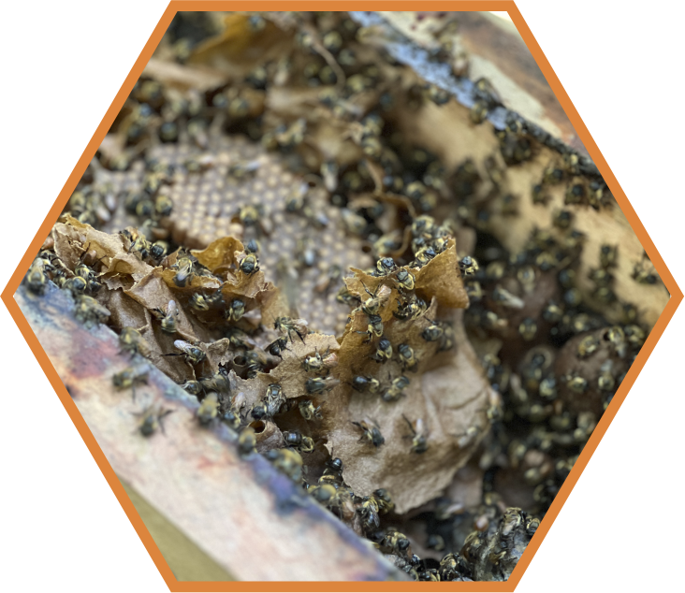
Desafios
Challenges
Informalidade e limitação de mercado
Informality and market limitations
Falta de conhecimento
Lack of knowledge

Slide 9
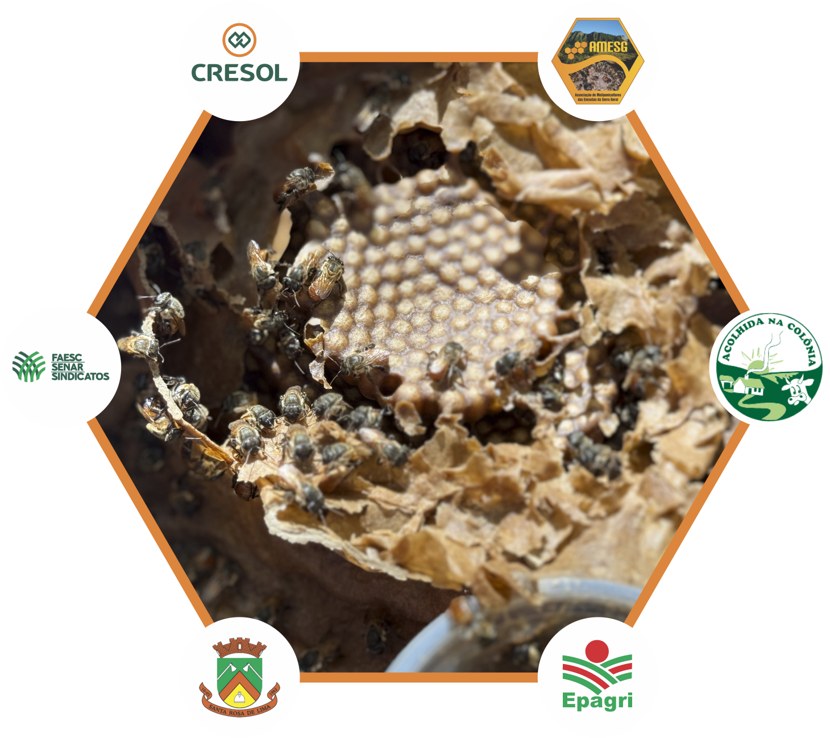
Parcerias
Partnerships

Slide 10
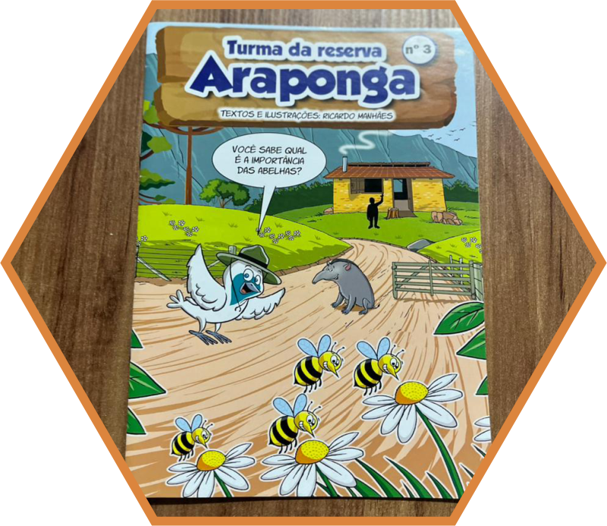
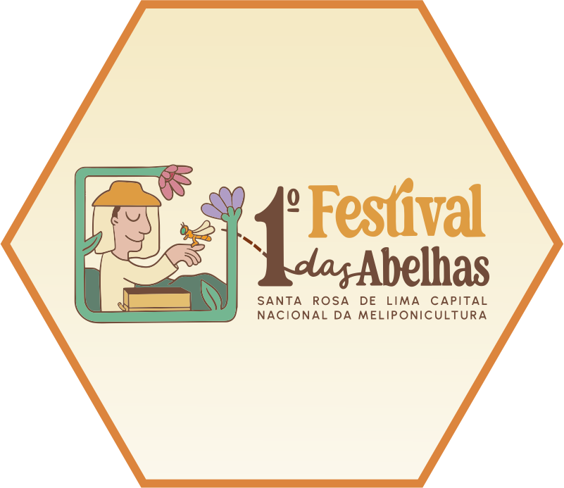
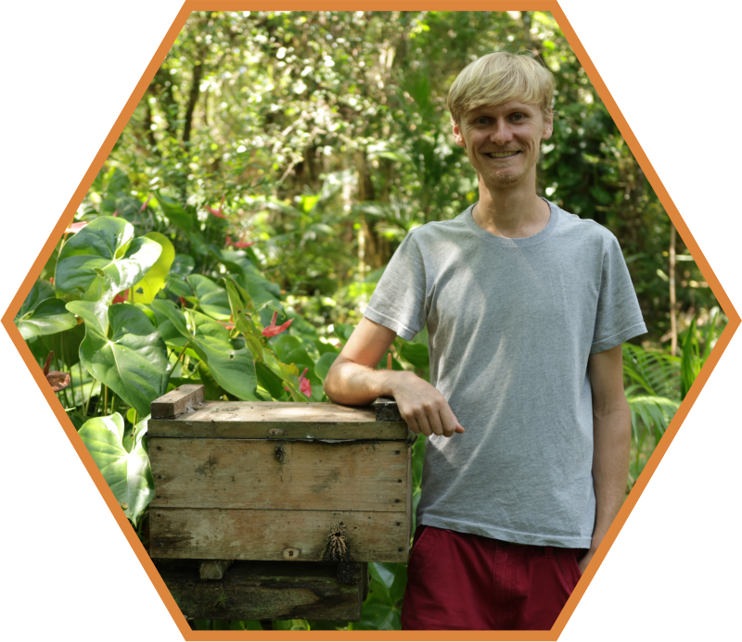
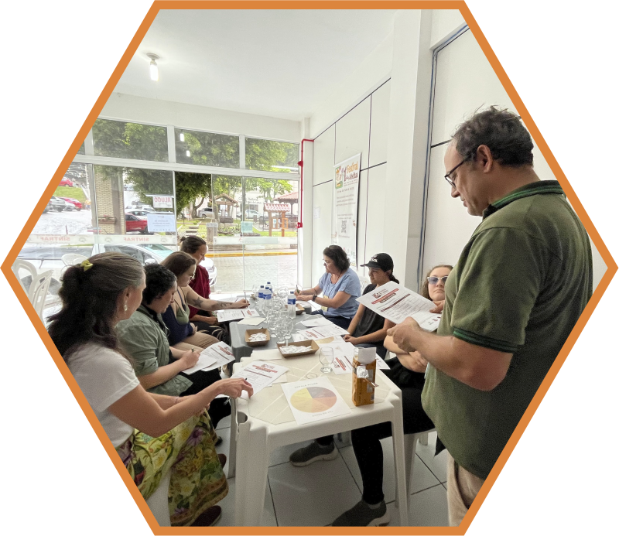
Papel da Cresol
Cresol's role
Apoio Educacional
Participação coletiva com Comunidade
Educational Support
Collective participation with the community
Crédito
Profissionalização dos produtores
Credit
Professionalization of producers

Slide 11
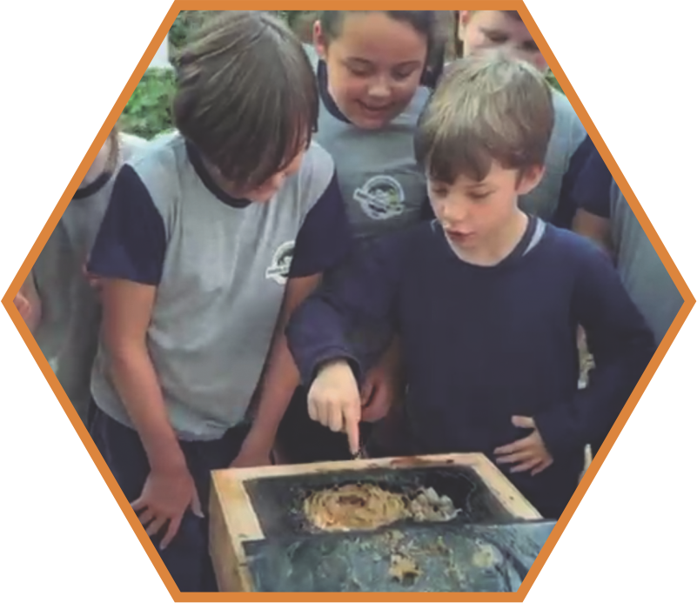
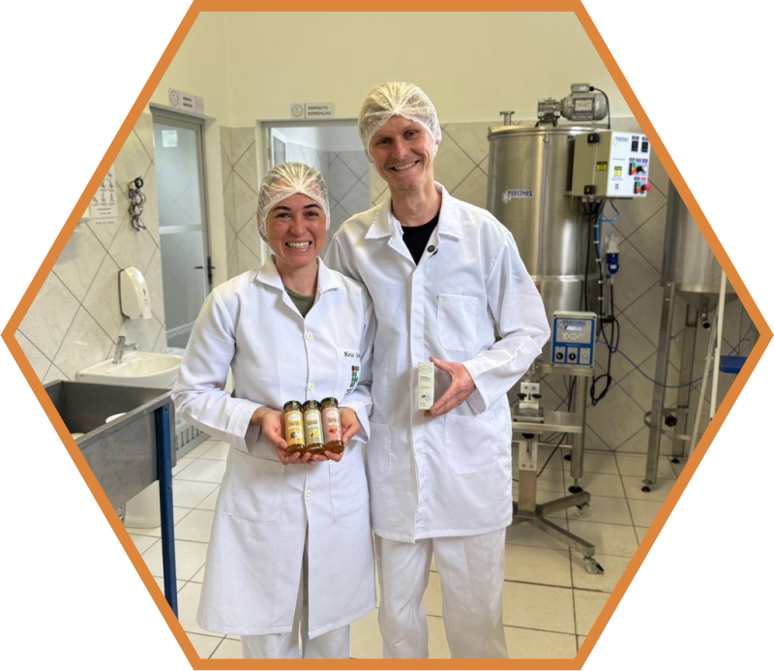
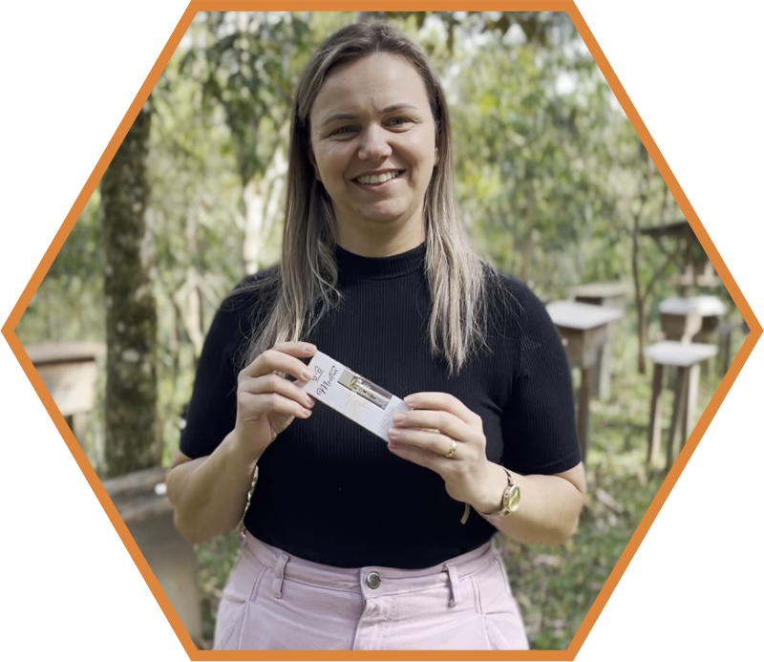
Resultados
Results
Produto com Registro e comercialização nacional
Conservação da Biodiversidade e Educação ambiental
Inovação e sustentabilidade
Product with national registration and marketing.
Biodiversity Conservation and Environmental Education
Innovation and sustainability

Slide 12
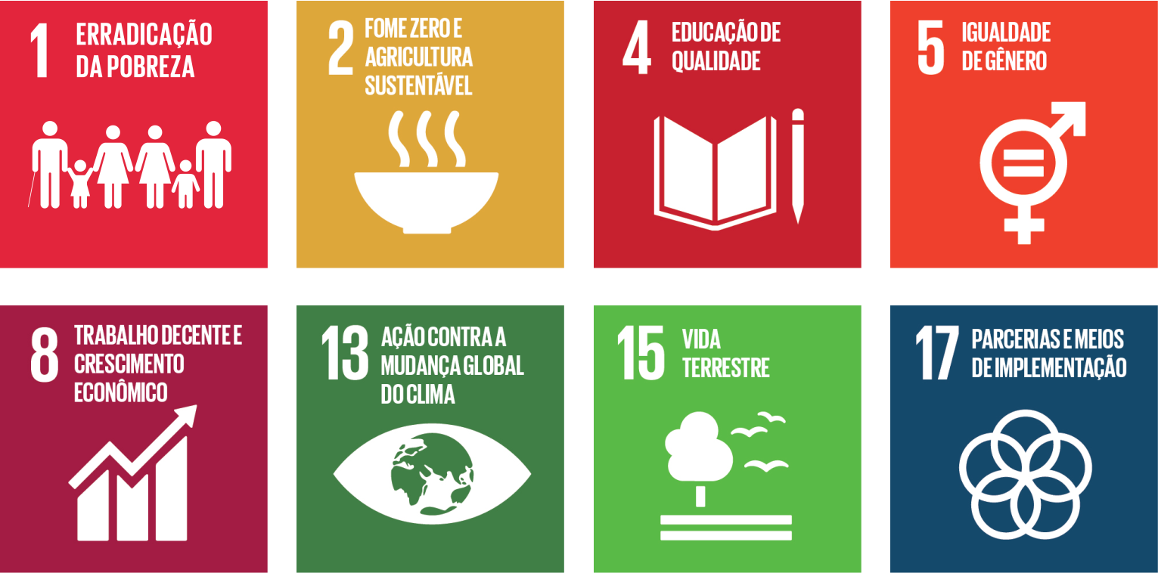
ODS

Slide 13
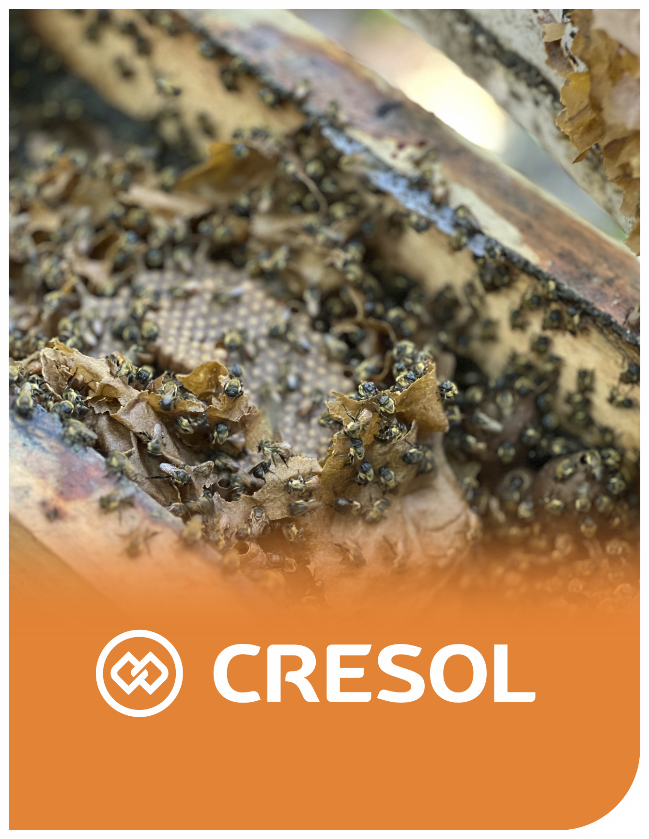
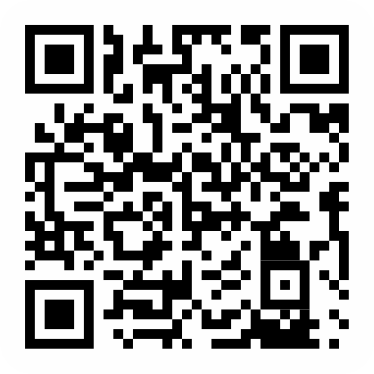


Contatos
Contacts
Cresol
Encostas
da Serra
Geral
Fabiana Cesário
+55 48 99944-5181

